Slide 1
Database Marketplace Proyect

Slide 2
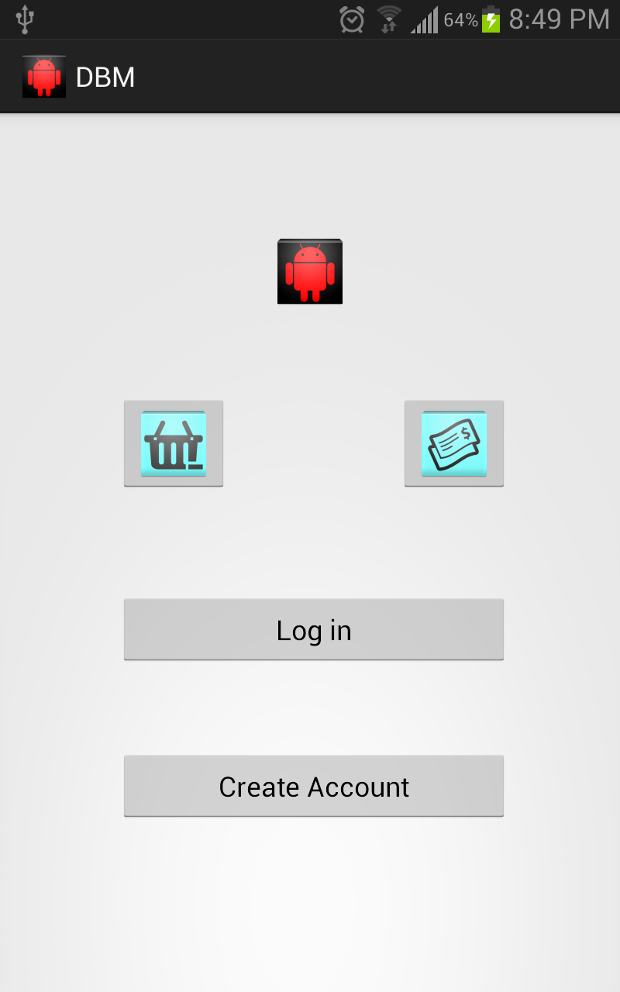
Pagina Principal
Al entrar a la aplicación esta la pagina que encontraras. En esta pagina podras accesar a la tienda para comprar, para vender, podras hacer Log In y tambien podras crear una cuenta nueva de ser necesario.

Slide 3
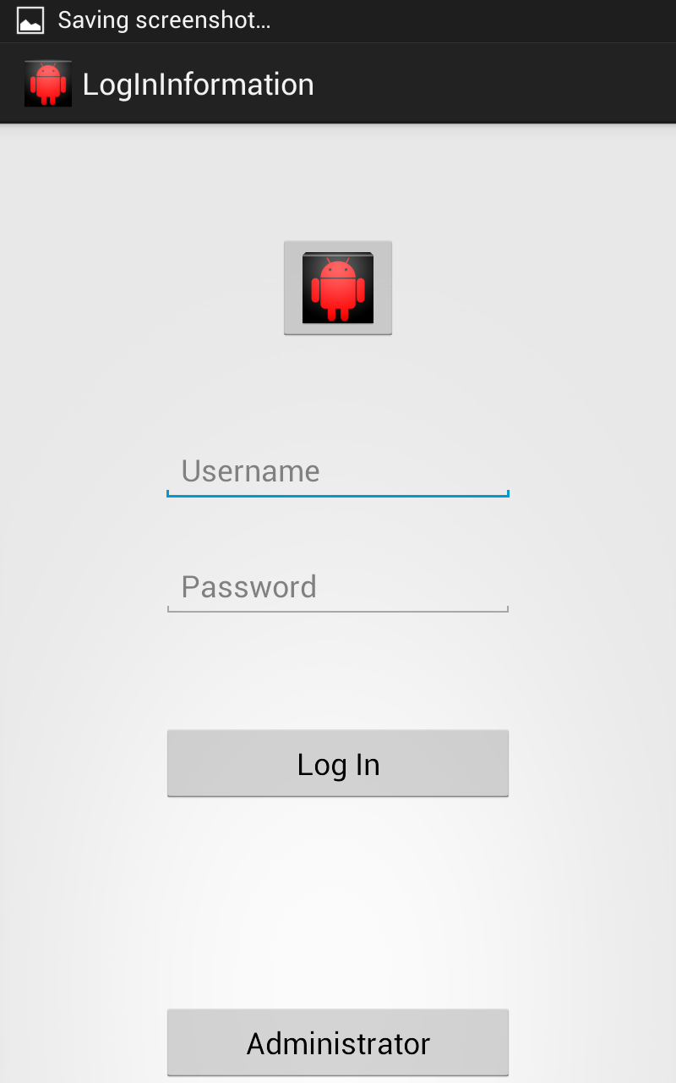
Log In
En esta pagina podras hacer Log In introduciendo la informacion de tu cuenta. Por el momento esta el boton de administrador, pero una vez tengamos los datos de quienes son administradores, simplemente entraras la informacion y podras ser conectado como administrador.

Slide 4
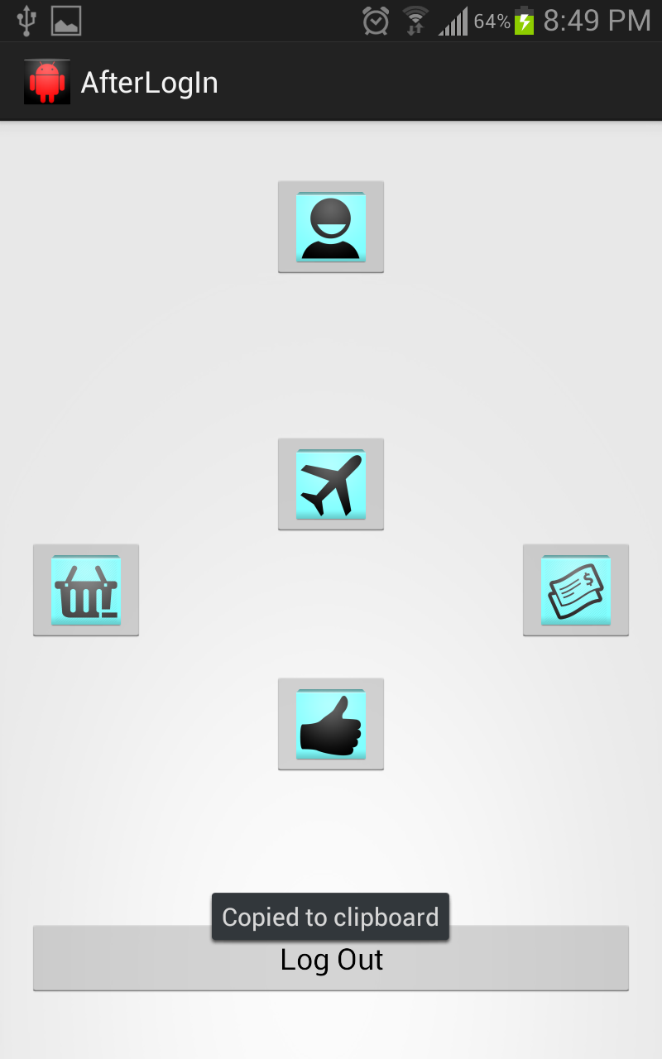
Pagina Principal del Usuario
Esta es la pagina principal una vez hayas hecho el Log In. El boton de arriba te lleva a la informacion del profile para verlo o editarlo. Los botones de buy y sell siguen funcionando igual que en la pagina principal. Adicional tienes el boton del Cart (el avion) que obtiene la informacion de los items que tienes pensado comprar y el boton de Bids en el cual tienes la informacion de todos tus bids. Tambien podras hacer Log Out.

Slide 5
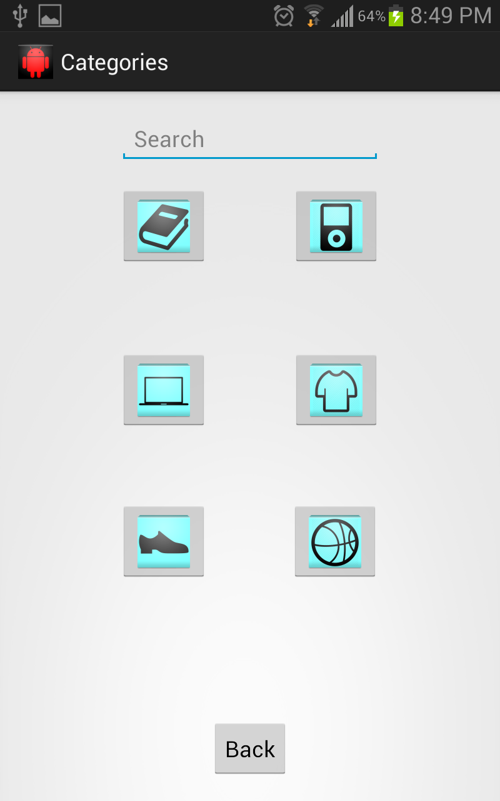
Categoria de Items
Esta es la pagina en donde estan los tipos de items, los cuales son seis categorias. Books, electronics, computers, clothes, shoes y sports. Tambien puedes hacer search si sabes el item que estas buscando. Puedes volver a la pagina principal si le das Back. Por ultimo si oprimes uno de los botones de las categorias te llevara a su respectiva subcategoria.

Slide 6
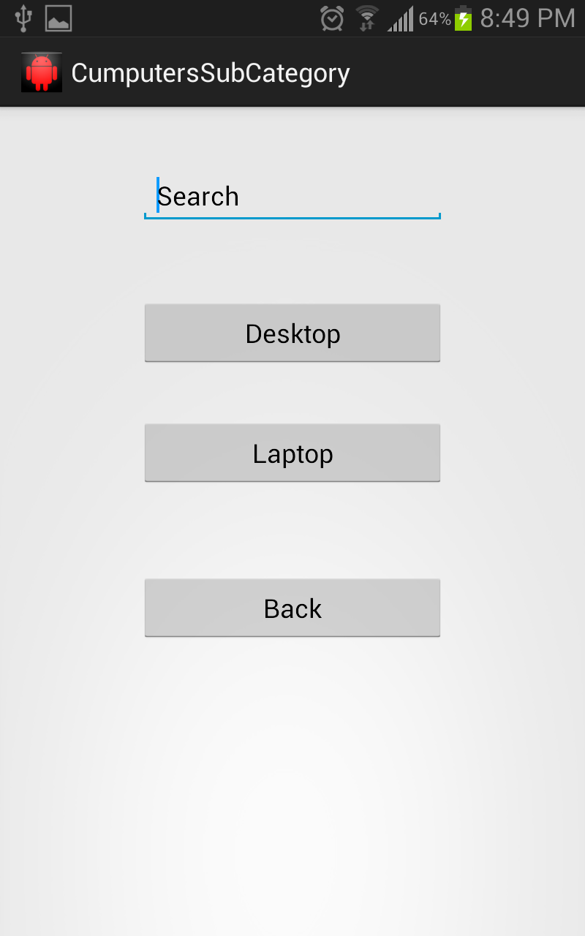
Subcategoria
Esto es un ejemplo de una de las subcategorias. Tiene el search bar por si quieres buscar el item en especifico. Tambien tiene el boton de back para volver a la pagina de las categorias. Las demas subcategorias son paginas iguales pero con sus respectivas subcategorias.

Slide 7
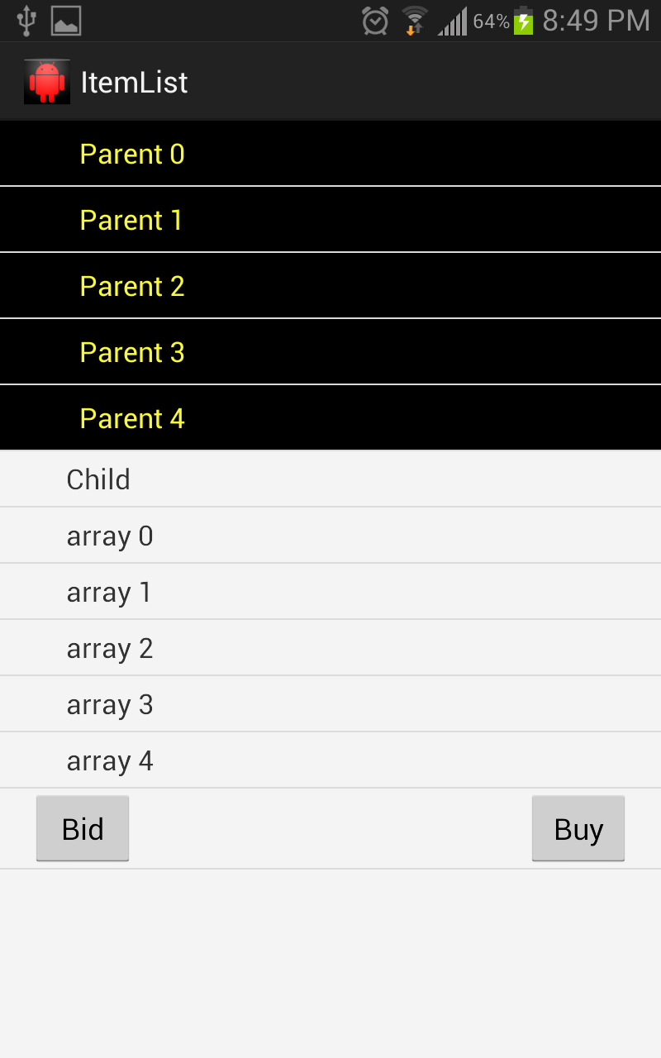
Lista de Items
Una vez entra a una subcategorias, los items seran organizados de dicha manera. Una vez abres la informacion de dicho item, podras elegir entre comprarlo o hacerle bid.

Slide 8
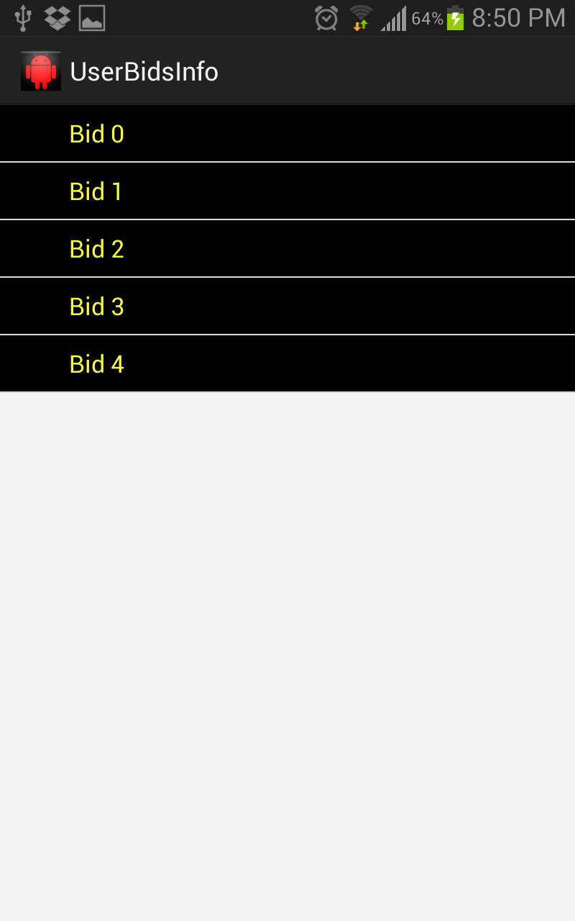
Bids
Esta es la pagina que obtiene la informacion de todos los bids disponibles que tienes (si hay alguno).

Slide 9
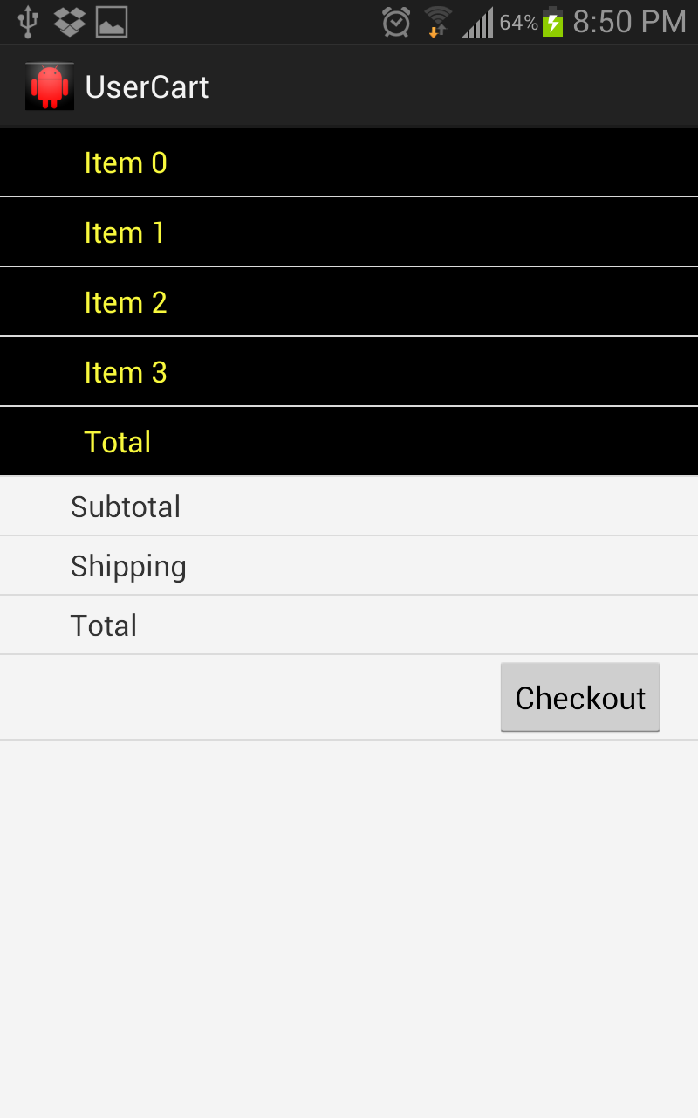
Cart
En esta pagina tienes la informacion de cuales items estan en tu Cart. Una vez confirmes que son los items que quieres comprar, le das Checkout y oficialmente los compraras.

Slide 10
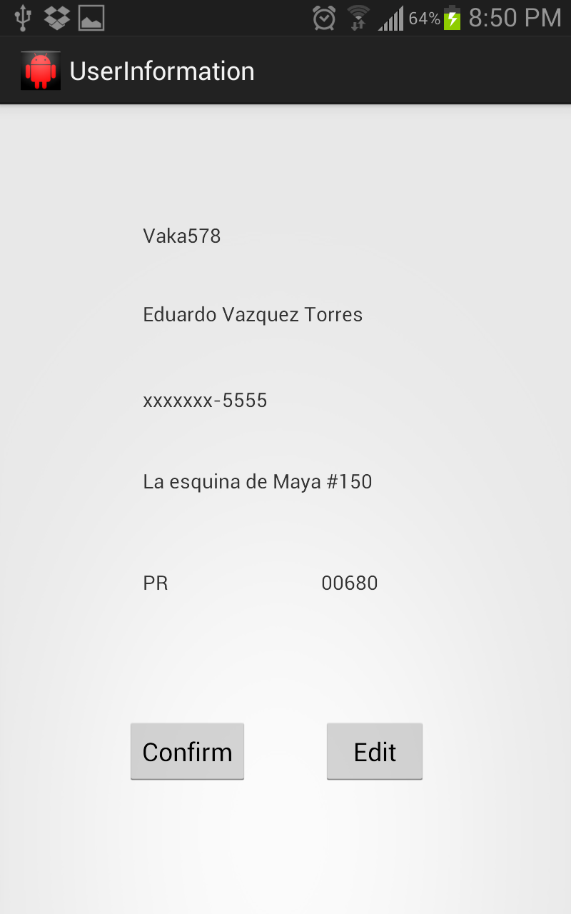
Informacion del Profile
En esta pagina tienes disponible la informacion de tu cuenta. Tendras la opcion de confirmar que la informacion esta correcta o editarla de ser necesario.

Slide 11
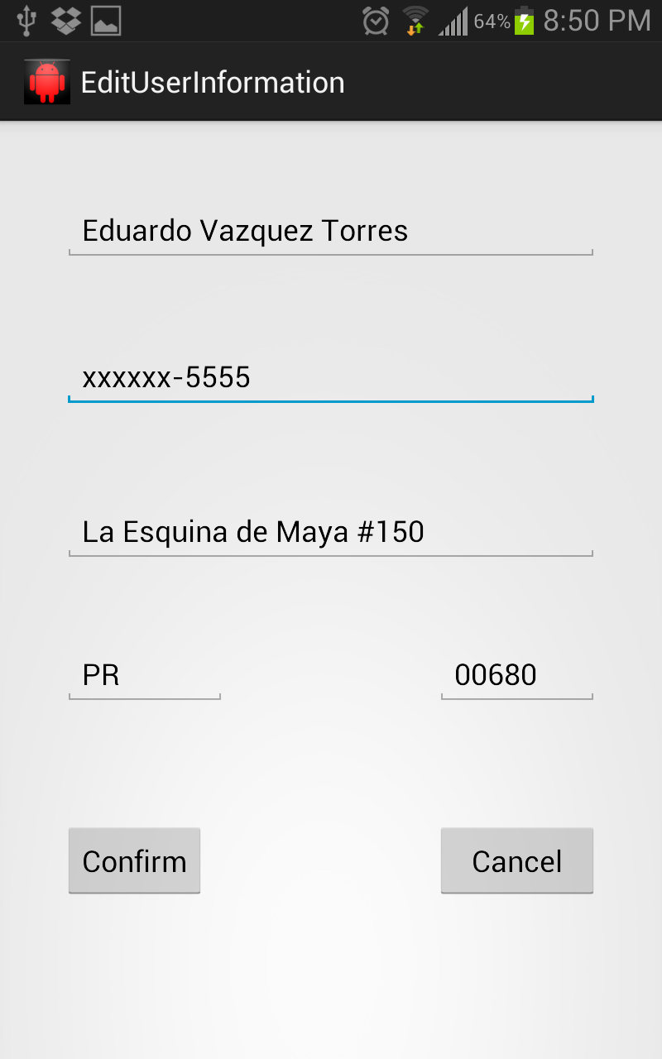
Editar Informacion
Si pulsas el boton de editar tu profile, te saldras esta pagina. Aquí podras editar la informacion que ya esta escrita y darle confirm para que se quede grabada. Si oprimes cancel te llevara a ver tu informacion de nuevo y ahí confirmas para asegurarte que esta bien escrita.

Slide 12
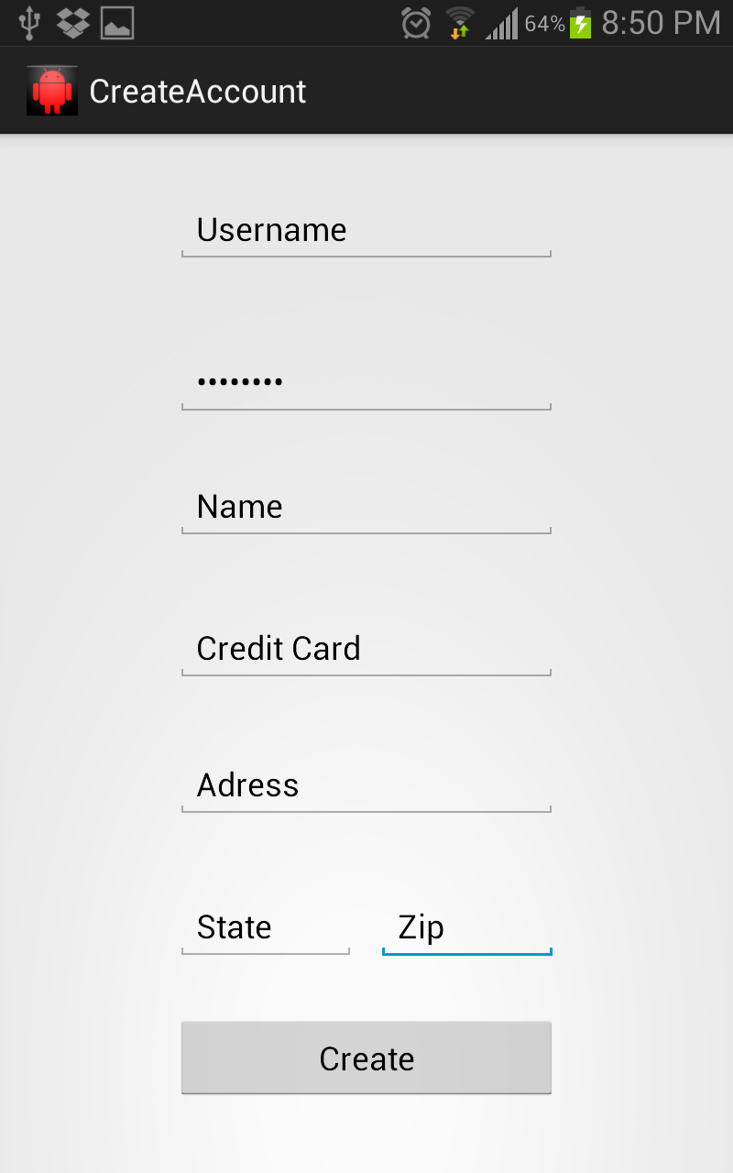
Crear Cuenta
En esta pagina es donde crearas tu cuenta por primera vez. Una vez llenes todos los blancos le das Create y oficialmente tendras una cuenta en la aplicación.

Slide 13
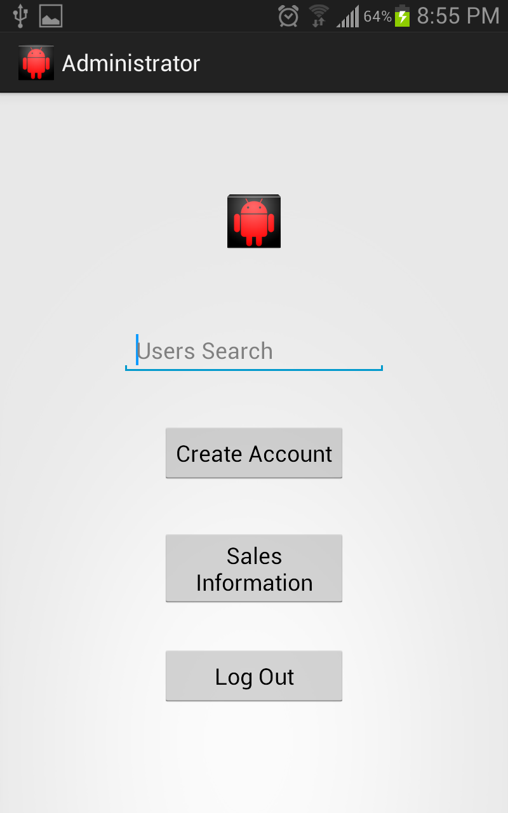
Pagina Inicial del Administrador
Una vez hagas Log In como administrador llegaras a esta pagina. Donde podras hacer search a las usuarios que ya existen, crear una cuenta nueva, buscar el reporte de las ventas o simplemente darle Log Out.

Slide 14
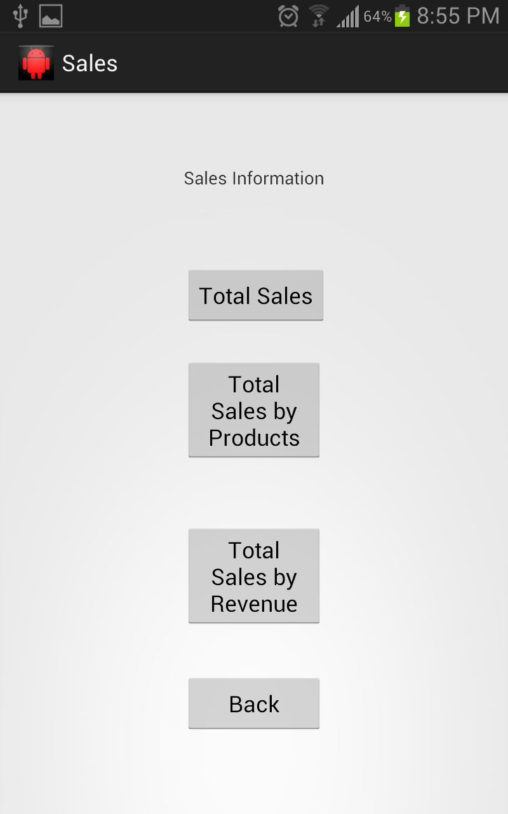
Reporte de Ventas
En esta pagina podras ver el reporte de ventas. Solamente podras llegar a esta pagina si eres administrador. Aquí podras ver el reporte ya sea por ventas totales, ventas por productos o ventas por revenue. Tambien podras darle back para ir a la pagina anterior.

